Slide 1
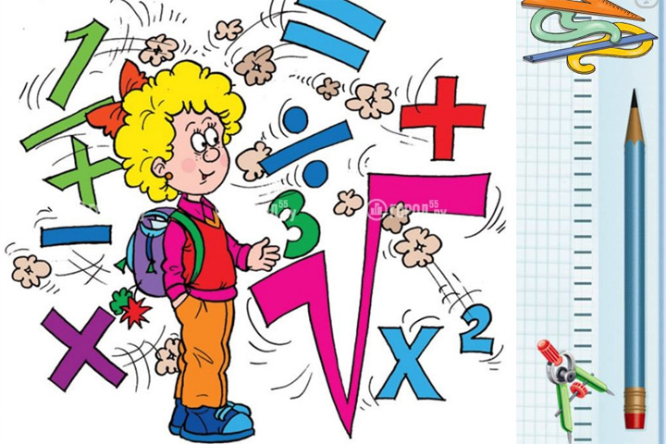
Простейшие тригонометрические уравнения

Slide 2
Инструкция
Презентация предназначена для актуализации знаний на уроке повторения по теме «Простейшие тригонометрические уравнения»
1 часть – повторение определений арксинуса, арккосинуса, арктангенса и арккотангенса числа 𝑎;
2 часть – игровая – студенты выбирают строку и номер вопроса – отвечают;
3 часть – повторение формул решения простейших тригонометрических уравнений

Slide 3









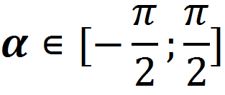




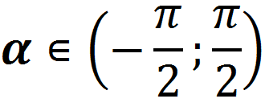





Определения

Slide 4
Аркси- нус | 1 | 2 | 3 | 4 | 5 | 6
Аркко- синус | 1 | 2 | 3 | 4 | 5 | 6
Арктан- генс | 1 | 2 | 3 | 4 | 5 | 6
Аркко- тангенс | 1 | 2 | 3 | 4 | 5 | 6

Slide 5


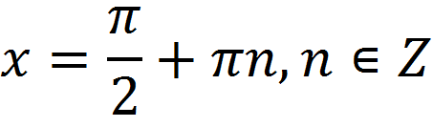









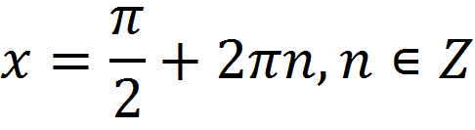

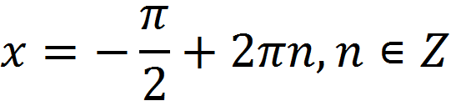



Тригонометрические уравнения

Slide 6
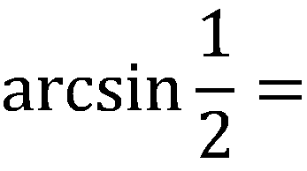

Арксинус 1

Slide 7

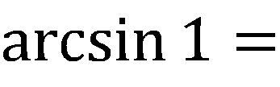
Арксинус 2

Slide 8
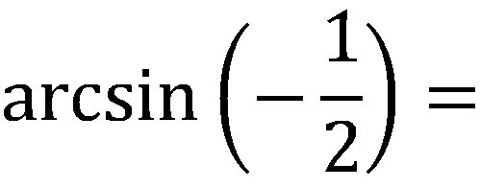
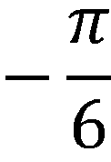
Арксинус 3

Slide 9

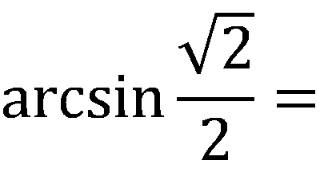
Арксинус 4

Slide 10
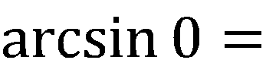

Арксинус 5

Slide 11
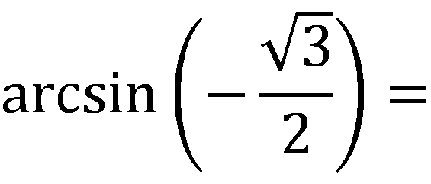
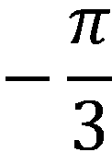
Арксинус 6

Slide 12
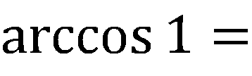
Арккосинус 1

Slide 13

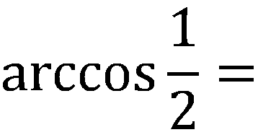
Арккосинус 2

Slide 14
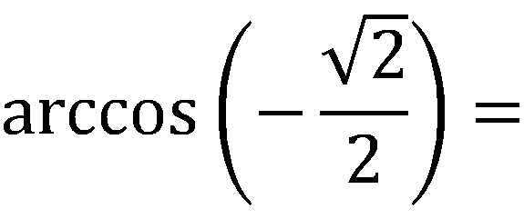

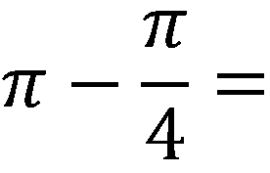
Арккосинус 3

Slide 15
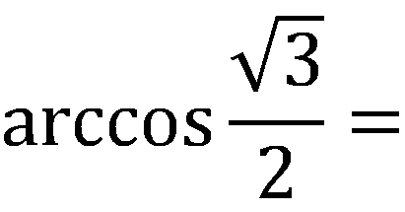
Арккосинус 4

Slide 16
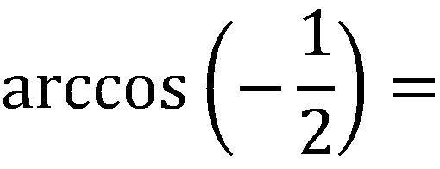

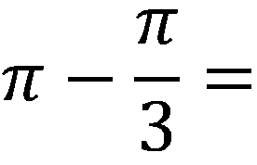
Арккосинус 5

Slide 17
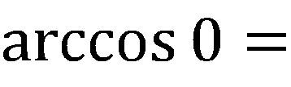
Арккосинус 6

Slide 18
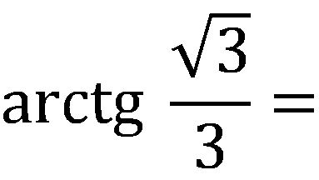
Арктангенс 1

Slide 19
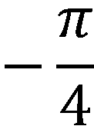
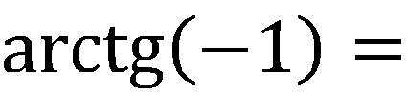
Арктангенс 2

Slide 20
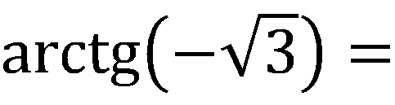
Арктангенс 3

Slide 21
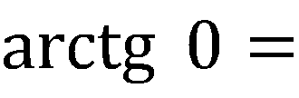
Арктангенс 4

Slide 22
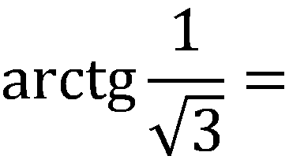
Арктангенс 5

Slide 23
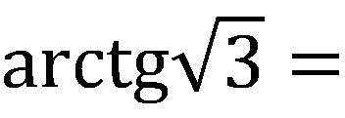
Арктангенс 6

Slide 24
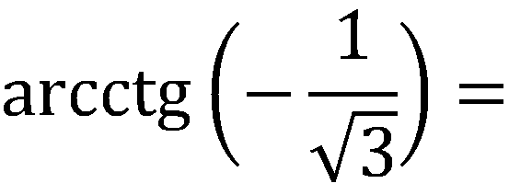
Арккотангенс 1

Slide 25
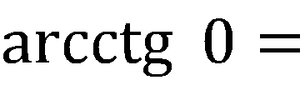
Арккотангенс 2

Slide 26
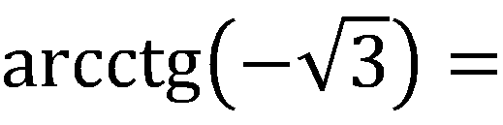
Арккотангенс 3

Slide 27
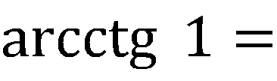
Арккотангенс 4

Slide 28
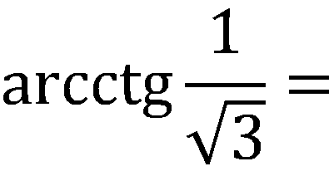
Арккотангенс 5

Slide 29
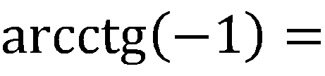
Арккотангенс 6

